Slide 1
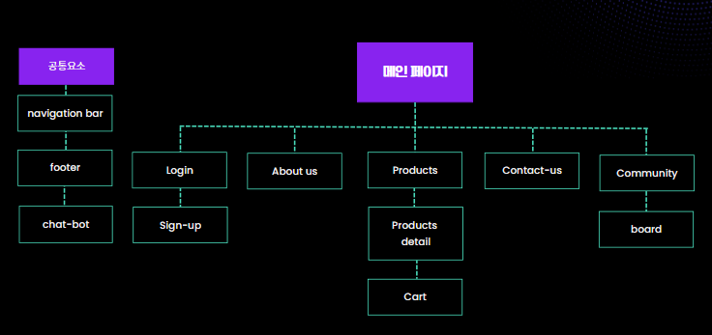
과정 명 | 웹 개발 프로젝트
능력 단위 | 아키텍쳐 설계
능력 단위 설계 | 정보 설계하기
문항 | 네이비게이션 구조 설계
1. 네비게이션 구조 설계
훈련생: 홍준이, 김자겸, 김솔비, 조정원, 지성현

Slide 2
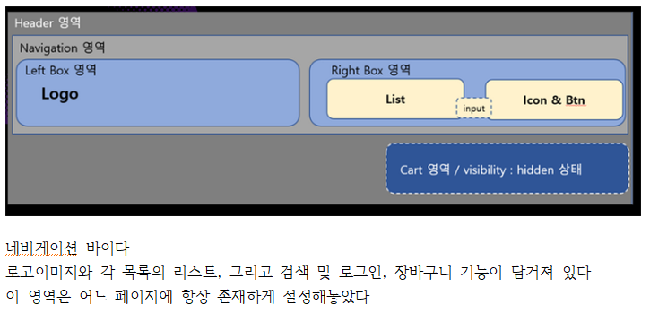
과정 명 | 웹 개발 프로젝트
능력 단위 | 아키텍쳐 설계
능력 단위 설계 | 와이어 프레임 작성
문항 | 기획된 와이어 프레임 작성
1. 네비게이션 바
훈련생: 홍준이, 김자겸, 김솔비, 조정원, 지성현

Slide 3
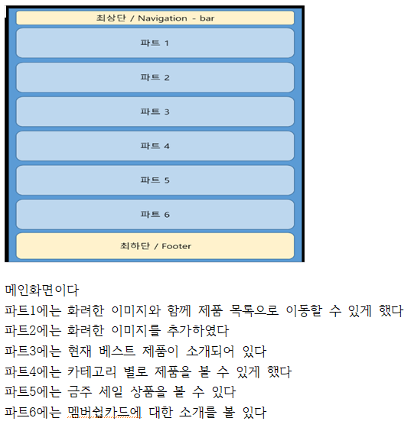
과정 명 | 웹 개발 프로젝트
능력 단위 | 아키텍쳐 설계
능력 단위 설계 | 와이어 프레임 작성
문항 | 기획된 와이어 프레임 작성
2. 메인 화면
훈련생: 홍준이, 김자겸, 김솔비, 조정원, 지성현

Slide 4
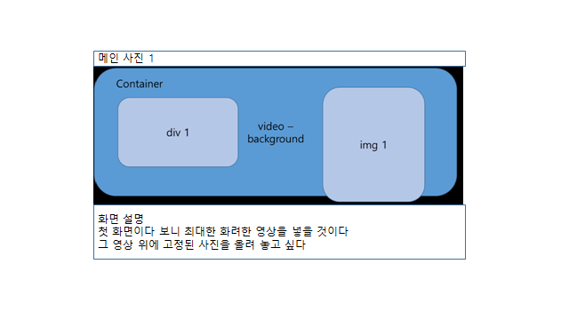
과정 명 | 웹 개발 프로젝트
능력 단위 | 아키텍쳐 설계
능력 단위 설계 | 와이어 프레임 작성
문항 | 기획된 와이어 프레임 작성
2. 메인 화면 2-1
훈련생: 홍준이, 김자겸, 김솔비, 조정원, 지성현

Slide 5
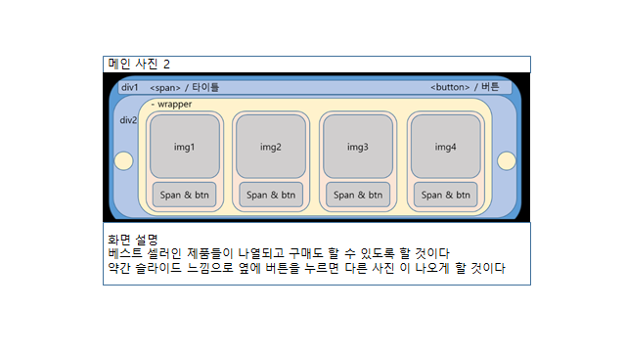
과정 명 | 웹 개발 프로젝트
능력 단위 | 아키텍쳐 설계
능력 단위 설계 | 와이어 프레임 작성
문항 | 기획된 와이어 프레임 작성
2. 메인 화면 2-2
훈련생: 홍준이, 김자겸, 김솔비, 조정원, 지성현

Slide 6
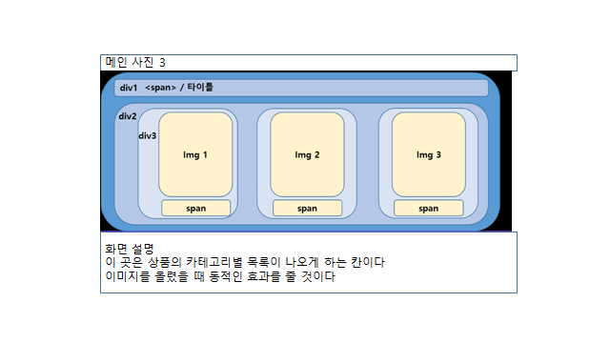
과정 명 | 웹 개발 프로젝트
능력 단위 | 아키텍쳐 설계
능력 단위 설계 | 와이어 프레임 작성
문항 | 기획된 와이어 프레임 작성
2. 메인 화면 2-3
훈련생: 홍준이, 김자겸, 김솔비, 조정원, 지성현

Slide 7
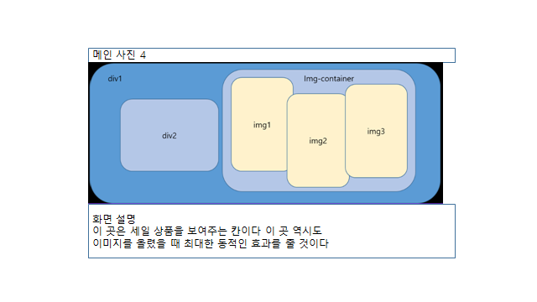
과정 명 | 웹 개발 프로젝트
능력 단위 | 아키텍쳐 설계
능력 단위 설계 | 와이어 프레임 작성
문항 | 기획된 와이어 프레임 작성
2. 메인 화면 2-4
훈련생: 홍준이, 김자겸, 김솔비, 조정원, 지성현

Slide 8
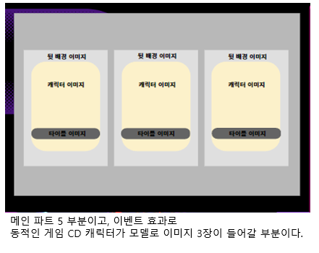
과정 명 | 웹 개발 프로젝트
능력 단위 | 아키텍쳐 설계
능력 단위 설계 | 와이어 프레임 작성
문항 | 기획된 와이어 프레임 작성
2. 메인 화면 2-5
훈련생: 홍준이, 김자겸, 김솔비, 조정원, 지성현

Slide 9
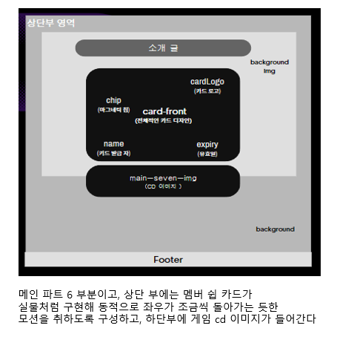
과정 명 | 웹 개발 프로젝트
능력 단위 | 아키텍쳐 설계
능력 단위 설계 | 와이어 프레임 작성
문항 | 기획된 와이어 프레임 작성
2. 메인 화면 2-6
훈련생: 홍준이, 김자겸, 김솔비, 조정원, 지성현

Slide 10
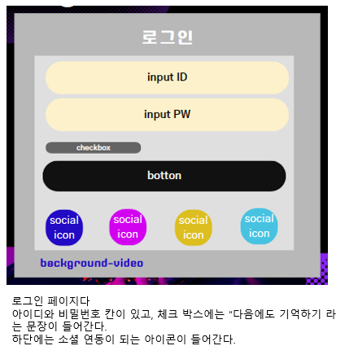
과정 명 | 웹 개발 프로젝트
능력 단위 | 아키텍쳐 설계
능력 단위 설계 | 와이어 프레임 작성
문항 | 기획된 와이어 프레임 작성
3-1. 로그인 페이지
훈련생: 홍준이, 김자겸, 김솔비, 조정원, 지성현

Slide 11
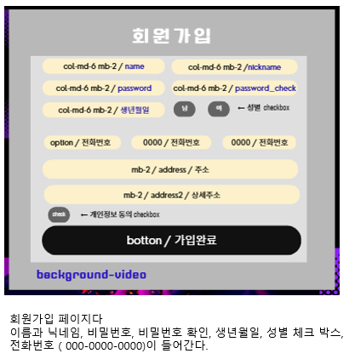
과정 명 | 웹 개발 프로젝트
능력 단위 | 아키텍쳐 설계
능력 단위 설계 | 와이어 프레임 작성
문항 | 기획된 와이어 프레임 작성
3-2. 회원가입 페이지
훈련생: 홍준이, 김자겸, 김솔비, 조정원, 지성현

Slide 12
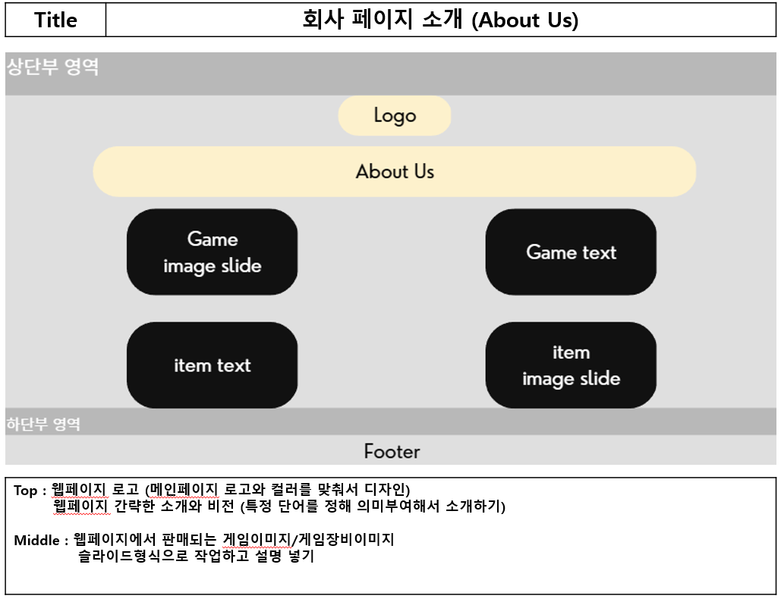
과정 명 | 웹 개발 프로젝트
능력 단위 | 아키텍쳐 설계
능력 단위 설계 | 와이어 프레임 작성
문항 | 기획된 와이어 프레임 작성
4. About us (회사 소개 페이지)
훈련생: 홍준이, 김자겸, 김솔비, 조정원, 지성현

Slide 13
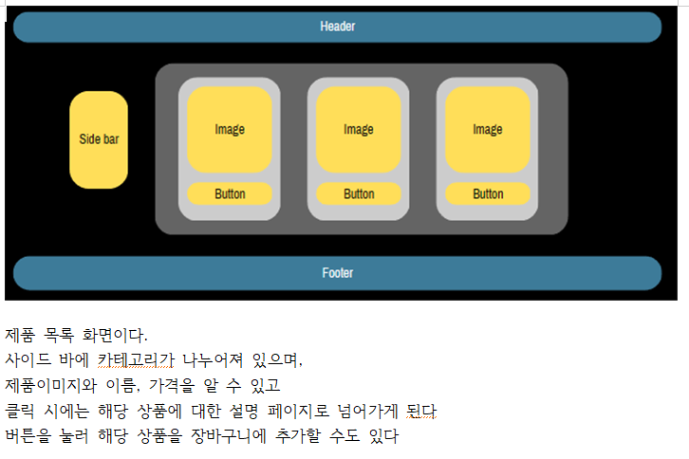
과정 명 | 웹 개발 프로젝트
능력 단위 | 아키텍쳐 설계
능력 단위 설계 | 와이어 프레임 작성
문항 | 기획된 와이어 프레임 작성
5-1. products (제품 목록 화면)
훈련생: 홍준이, 김자겸, 김솔비, 조정원, 지성현

Slide 14
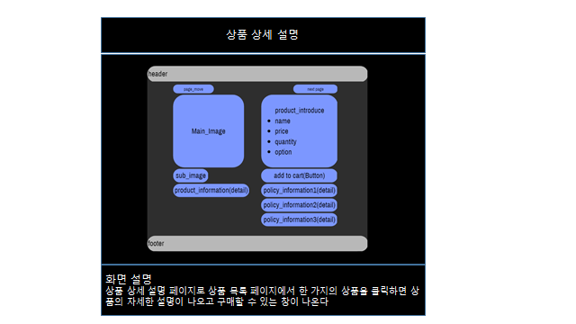
과정 명 | 웹 개발 프로젝트
능력 단위 | 아키텍쳐 설계
능력 단위 설계 | 와이어 프레임 작성
문항 | 기획된 와이어 프레임 작성
5-2. 제품 상세페이지
훈련생: 홍준이, 김자겸, 김솔비, 조정원, 지성현

Slide 15
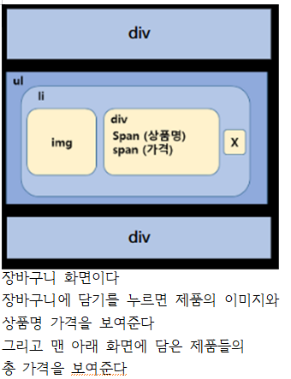
과정 명 | 웹 개발 프로젝트
능력 단위 | 아키텍쳐 설계
능력 단위 설계 | 와이어 프레임 작성
문항 | 기획된 와이어 프레임 작성
5-3 상품 장바구니
훈련생: 홍준이, 김자겸, 김솔비, 조정원, 지성현

Slide 16
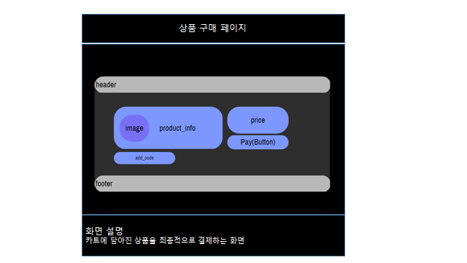
과정 명 | 웹 개발 프로젝트
능력 단위 | 아키텍쳐 설계
능력 단위 설계 | 와이어 프레임 작성
문항 | 기획된 와이어 프레임 작성
5-4 상품 구매 페이지
훈련생: 홍준이, 김자겸, 김솔비, 조정원, 지성현

Slide 17
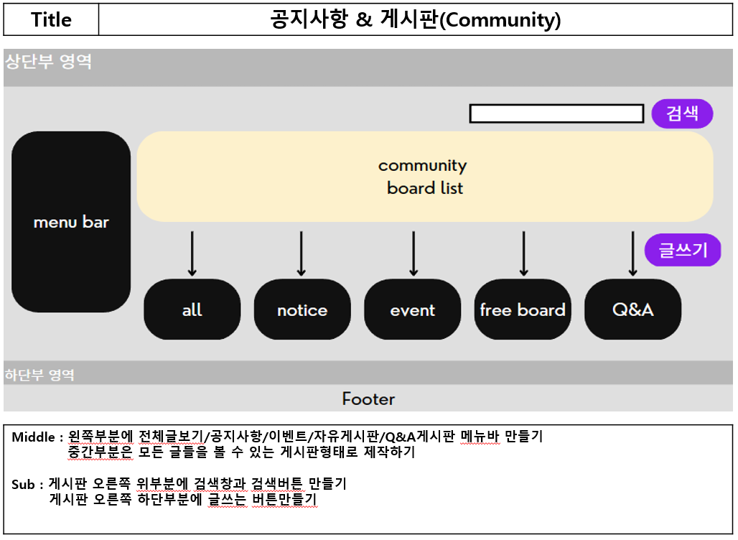
과정 명 | 웹 개발 프로젝트
능력 단위 | 아키텍쳐 설계
능력 단위 설계 | 와이어 프레임 작성
문항 | 기획된 와이어 프레임 작성
6. Community (게시판)
훈련생: 홍준이, 김자겸, 김솔비, 조정원, 지성현

Slide 18
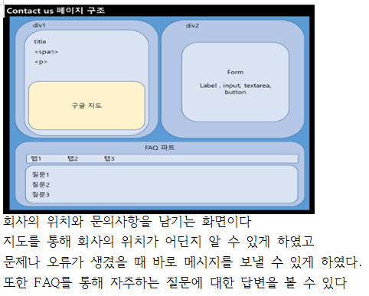
과정 명 | 웹 개발 프로젝트
능력 단위 | 아키텍쳐 설계
능력 단위 설계 | 와이어 프레임 작성
문항 | 기획된 와이어 프레임 작성
6. Contact us (위치와 문의사항)
훈련생: 홍준이, 김자겸, 김솔비, 조정원, 지성현

Slide 19
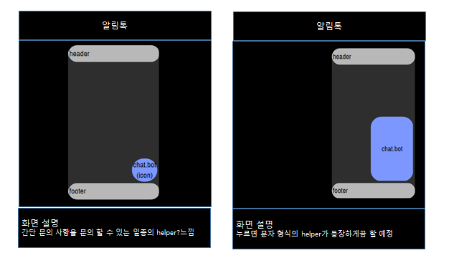
과정 명 | 웹 개발 프로젝트
능력 단위 | 아키텍쳐 설계
능력 단위 설계 | 와이어 프레임 작성
문항 | 기획된 와이어 프레임 작성
7. 알림톡
훈련생: 홍준이, 김자겸, 김솔비, 조정원, 지성현

Slide 20
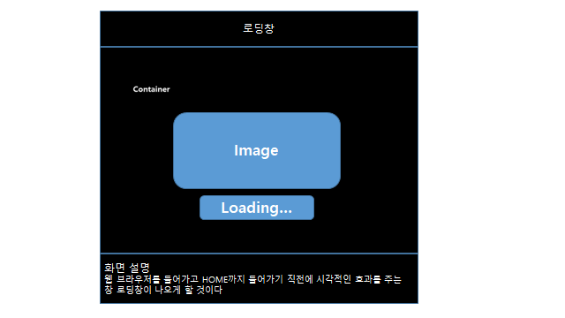
과정 명 | 웹 개발 프로젝트
능력 단위 | 아키텍쳐 설계
능력 단위 설계 | 와이어 프레임 작성
문항 | 기획된 와이어 프레임 작성
8. 로딩 창 ( 사이트 방문 시 발생하는 이벤트 효과)
훈련생: 홍준이, 김자겸, 김솔비, 조정원, 지성현

Slide 21
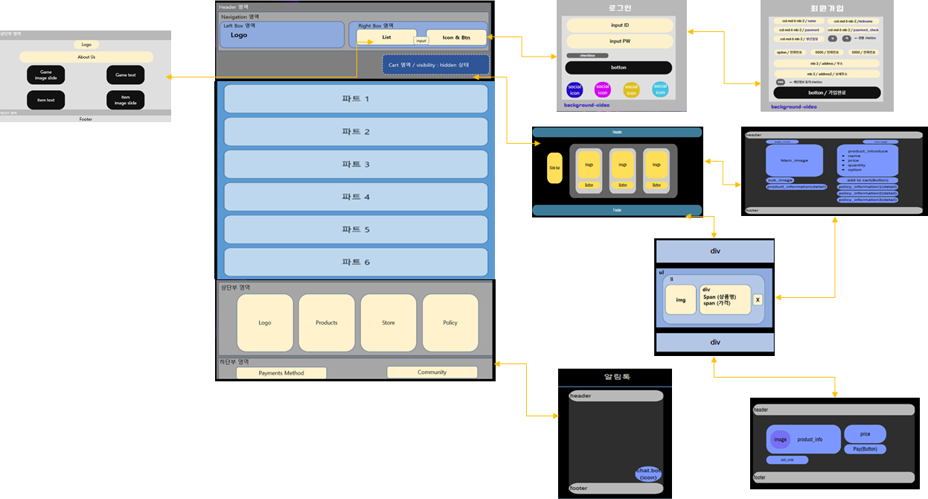
과정 명 | 웹 개발 프로젝트
능력 단위 | 아키텍처 설계
능력 단위 설계 | 태스크 플로우 작성
문항 | 워크 플로우 작성
훈련생: 홍준이, 김자겸, 김솔비, 조정원, 지성현

